Slide 1


大数&数据结构
2019 NEAUACM
Winter Training Day 5

Slide 2

目录
1
大数存储
2
大数运算
3
线性结构
4
非线性结构

Slide 3
大数存储
PART 01
高精度存储

Slide 4
各数据类型的存储能力
大数存储
int 2147483647≈2·10⁹
long long 9223372036854775807≈9·10¹⁸
double 16位精确度
C语言基本数据类型至多存储18位十进制数

Slide 5
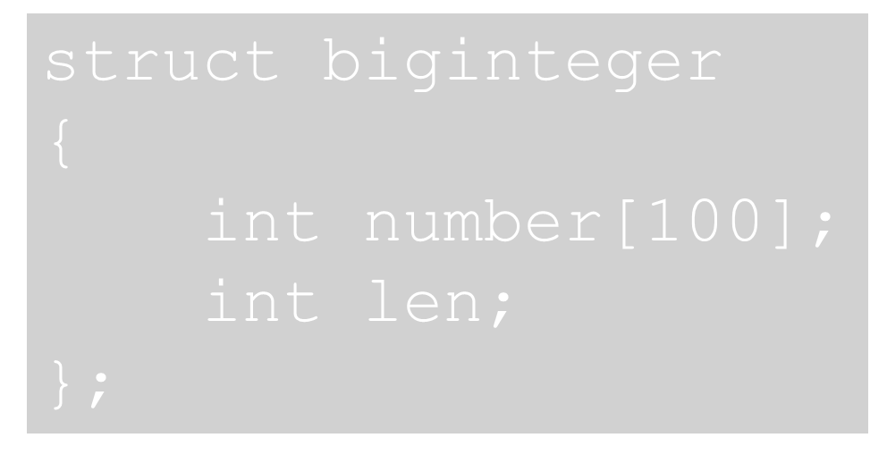
存储更大的数
大数存储
利用数组存储，数组每一元素存储数字的一位
可整合在结构体中
int a[2]={1,2};
需要使用额外变量记录数字长度
int len=2;

Slide 6
存储更大的数
大数存储
7 | 4 | 6 | 3 | 8 | 4 | 7 | 4 | 1 | 2
a[0] | a[1] | a[2] | a[3] | a[4] | a[5] | a[6] | a[7] | a[8] | a[9]
5184984
+ 8992
————————
5193976
5184984
- 8992
————————
5175992
5184984
* 8992
————————————
46623376128
576
8992)5184984
进行四则运算时，一般将个位对齐，所以习惯上将大数反向存储，低位存储在数组下标小的一侧，个位在a[0],便于运算。

Slide 7
大数输入
大数存储
使用字符数组读入数字，字符串长度即为数字位数
2 | 1 | 4 | 7 | 4 | 8 | 3 | 6 | 4 | 7
s[0] | s[1] | s[2] | s[3] | s[4] | s[5] | s[6] | s[7] | s[8] | s[9]
获取数字长度a.len=strlen(s);
清零防止运算时出错
memset(a.num,0,sizeof(a.num)
将s数组倒序存储
a.number[i]=s[a.len-i-1]-'0';

Slide 8
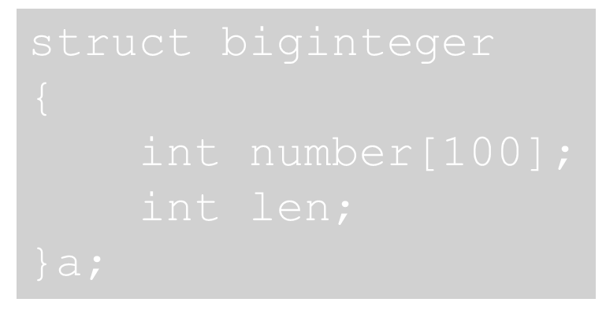
大数输出
大数存储
输出十进制数时应先输出高位，后输出低位
存储的最高位为
a.number[a.len-1]
for(i=a.len-1;i>=0;i--)
printf("%d",a.number[i]);
7 | 4 | 6 | 3 | 8 | 4 | 7 | 4 | 1 | 2
a[0] | a[1] | a[2] | a[3] | a[4] | a[5] | a[6] | a[7] | a[8] | a[9]

Slide 9
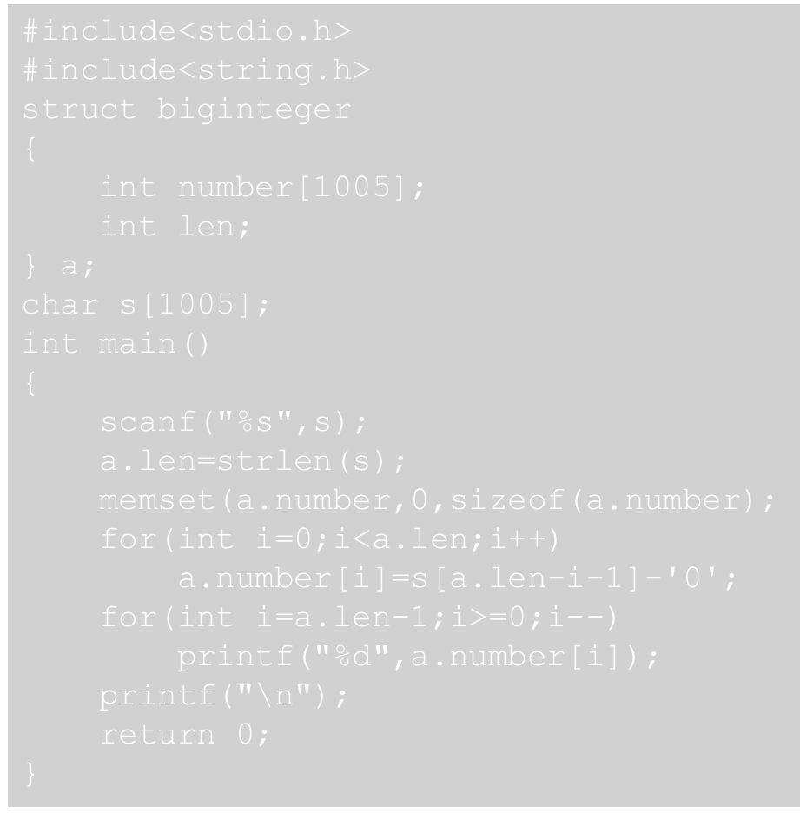
大数输入输出
大数存储
存储结构
大数输入
大数输出

Slide 10
目录
1
大数存储
2
大数运算
3
线性结构
4
非线性结构

Slide 11
大数运算
PART 02
列竖式

Slide 12
大数加法
大数运算
列竖式进行加法运算(小学就学过)
个位对齐，逐位计算，若大于等于10，高位进1
和的位数为较大数的位数，最高位有进位则再加一位
两数最低位均存在number[0]中，故从第0位开始运算

Slide 13
大数加法
大数运算
94284+8392
=102676
4 | 8 | 2 | 4 | 9
2 | 9 | 3 | 8
0
1
6
7
6
2
10
17
5
12
9
Notes:
循环体的概念

Slide 14
大数加法
大数运算
先将答案初始化为0
memset(ans.num,0,sizeof(ans.num));
逐位相加
ans.num[i]=a.num[i]+b.num[i];
若大于等于10则向高一位进1
ans.num[i+1]+=1;
ans.num[i]=ans.num[i]-10;

Slide 15
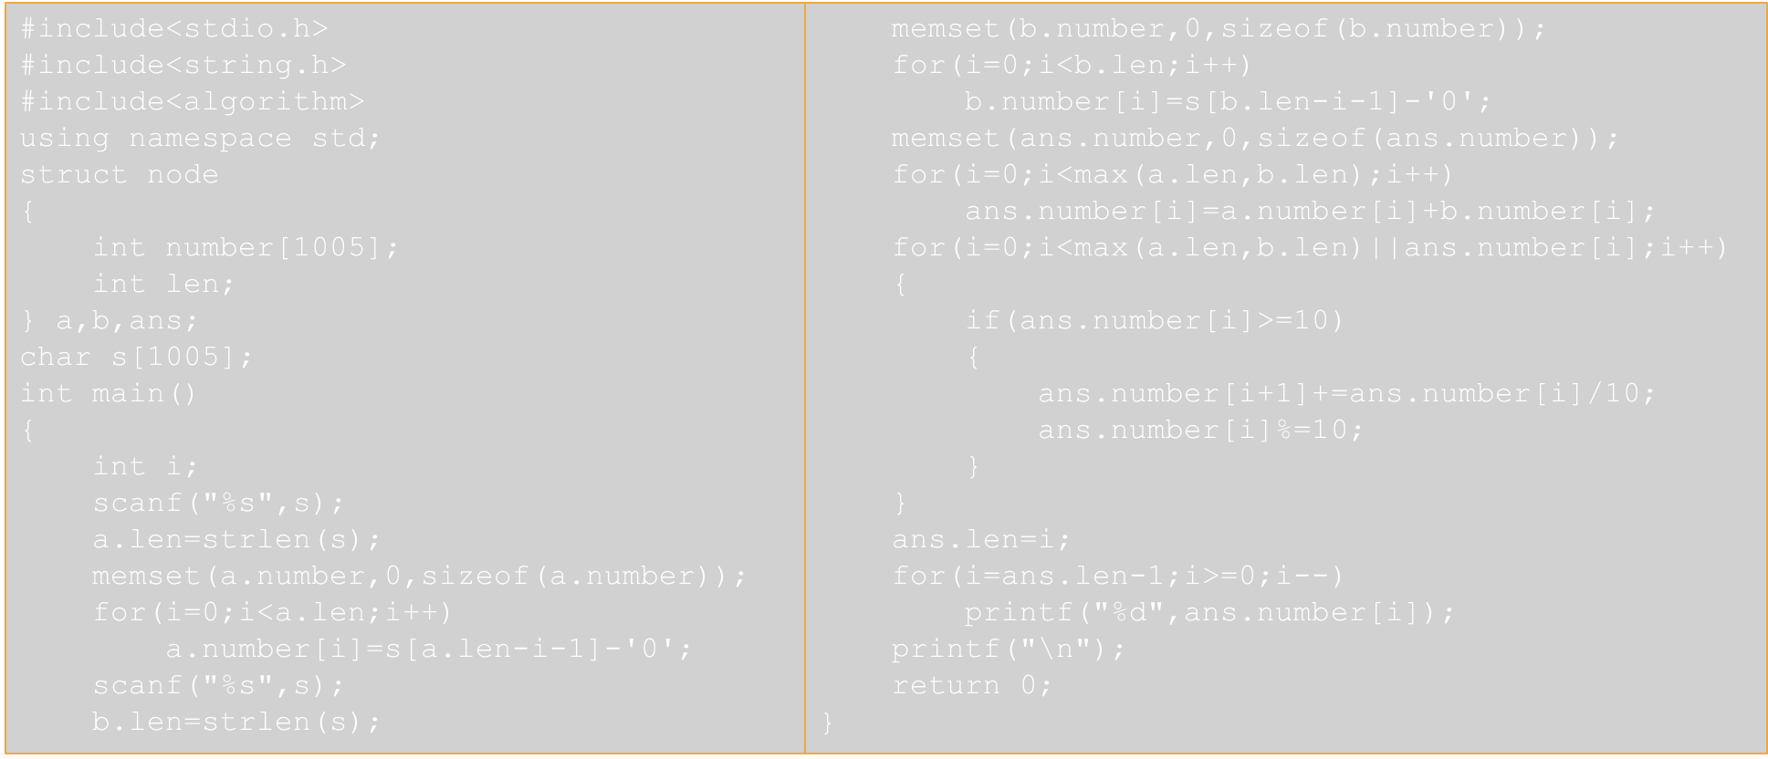
大数加法
大数运算

Slide 16
大数比较
大数运算
如果位数不同，则位数多的大
从最高位开始逐位比较
若该位数字不同，则该为较大的数大，比较结束
若该位数字相同，则比较底一位的数，回到上一步
若所有位数字都相同，则两个数相等

Slide 17
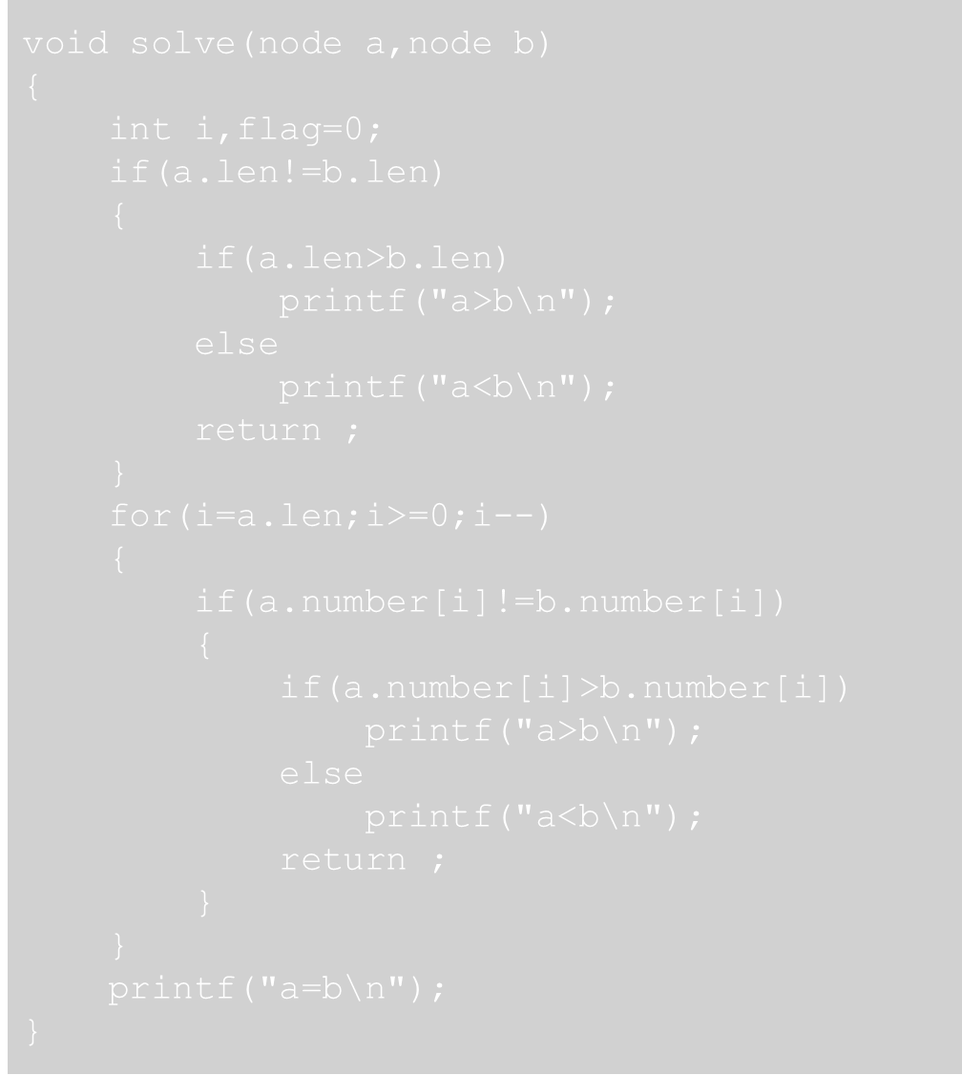
大数比较
大数运算
位数不同则位数多的数大
从高位到低位进行判断
一旦某位不相等
则该位大的数大
所有数位相等
则两数相等

Slide 18
大数减法
大数运算
比较两数大小，若前数比后数小，则交换两数，运算结果为负
列竖式进行减法运算(小学就学过)
个位对齐，逐位计算，若小于0，高位借1
差的位数为较大数的位数，最高位为0则减小一位
两数最低位均存在number[0]中，故从第0位开始运算

Slide 19
大数减法
大数运算
14284-8392
=5892
4 | 8 | 2 | 4 | 1
2 | 9 | 3 | 8
-2
5
8
-5
1
2
9
-1
-4
-1
0

Slide 20
大数减法
大数运算
若前数比后数小，则交换两数，结果为负
if(a<b)swap(a,b)
先将答案初始化为0
memset(ans.num,0,sizeof(ans.num));
逐位相减
ans.num[i]=a.num[i]-b.num[i];
若小于0则向高一位借1
ans.num[i]+=10;
ans.num[i+1]-=1;

Slide 21
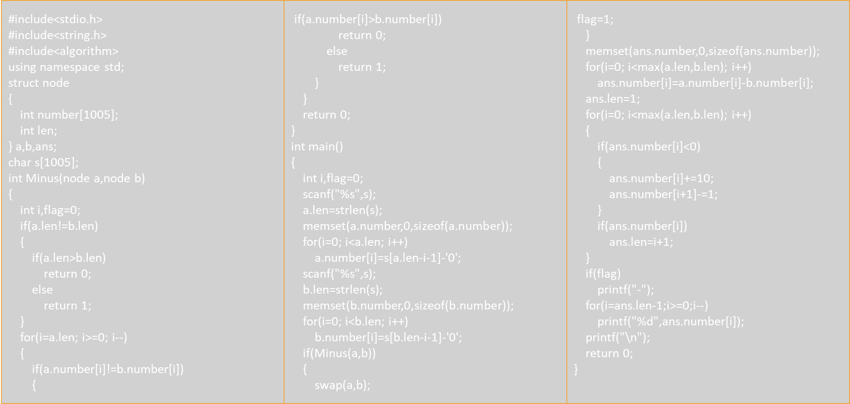
大数减法
大数运算

Slide 22
大数乘法(大数乘小数)
大数运算
列竖式进行乘法运算(小学就学过)
个位对齐，逐位计算，若大于等于10x，高位进x
积的位数为较大数的位数，最高位有进位则再加几位
大数最低位存在number[0]中，故从第0位开始运算

Slide 23
大数乘法(大数乘小数)
大数运算
9428*92
=867376
8 | 2 | 4 | 9
92
6
7
3
7
6
8
184
393
867
86
736
257
368
828

Slide 24
大数乘法(大数乘小数)
大数运算
先将答案初始化为0
memset(ans.num,0,sizeof(ans.num));
逐位相乘
ans.num[i]=a.num[i]*b;
若大于等于10x则向高一位进x
ans.num[i+1]+=(ans.num[i])/10;
ans.num[i]=(ans.num[i])%10;

Slide 25
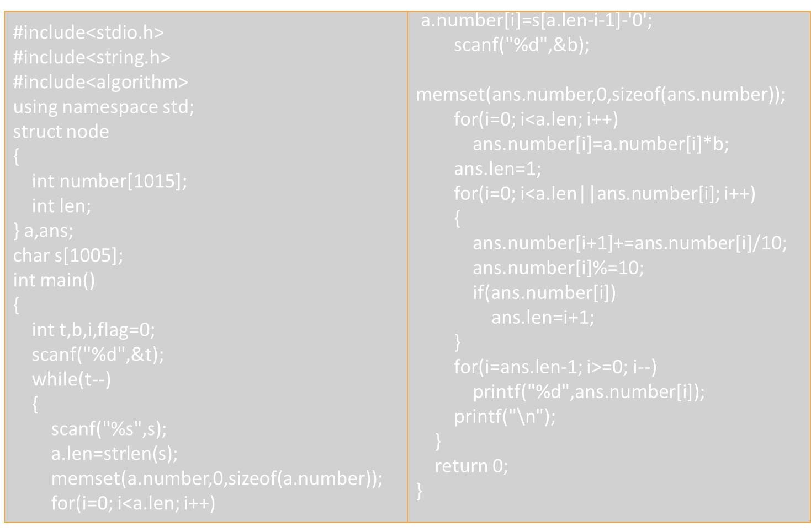
大数乘法(大数乘小数)
大数运算

Slide 26
大数除法(大数除小数)
大数运算
列竖式进行除法运算(小学就学过)
个位对齐，逐位计算，商和余数分别落下
下位时被除数加上一位的余数的十倍
商的位数为较大数的位数，最高位有0则减小几位
余数为小数
大数最高位存在number[len-1]中，故从第len-1位开始运算

Slide 27
大数除法(大数除小数)
大数运算
9428÷29
=325…3
5
2
3
0
8
2
4
9
29
3
14
7
9

Slide 28
大数除法(大数除小数)
大数运算
先将答案初始化为0
memset(ans.num,0,sizeof(ans.num));
逐位相除
ans.num[i]=a.num[i]/b;
余数乘10加到下一位
ans.num[i+1]+=a.num[i]%b*10;
最终的余数
a.num[0]%b

Slide 29
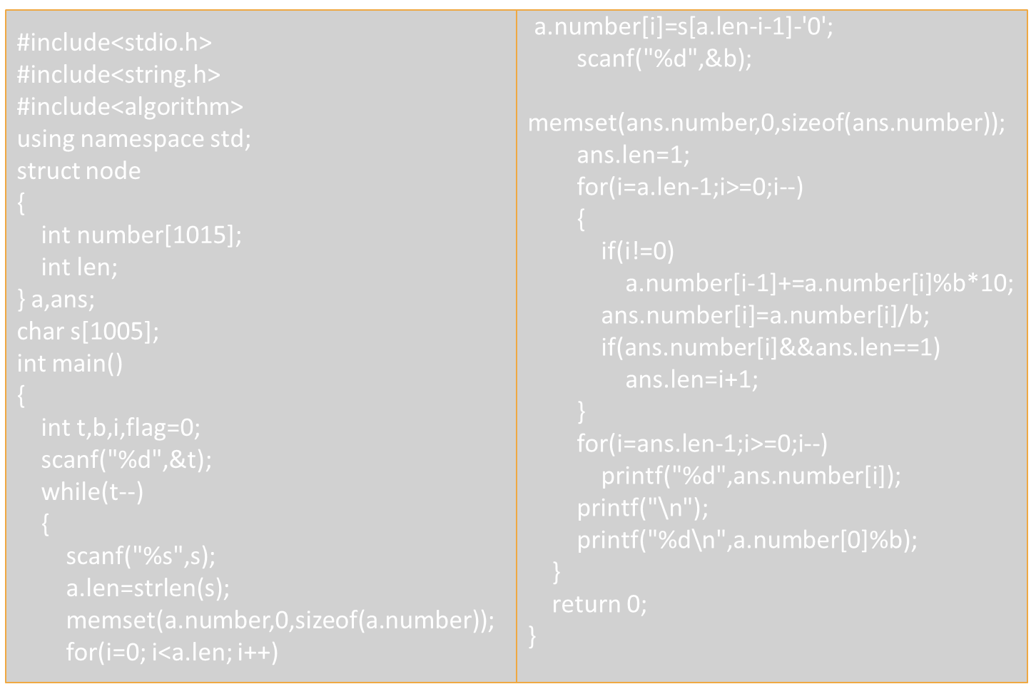
大数除法(大数除小数)
大数运算

Slide 30
数位压缩
大数运算
数位压缩可以优化大数运算的时间复杂度
未进行数位压缩的大数，数组每个元素存储一位
进行数位压缩，数组的每一个元素可以储存多位十进制数，不要超过int/long long范围并为计算预留空间即可
输出时除最高位外采用%08d输出

Slide 31
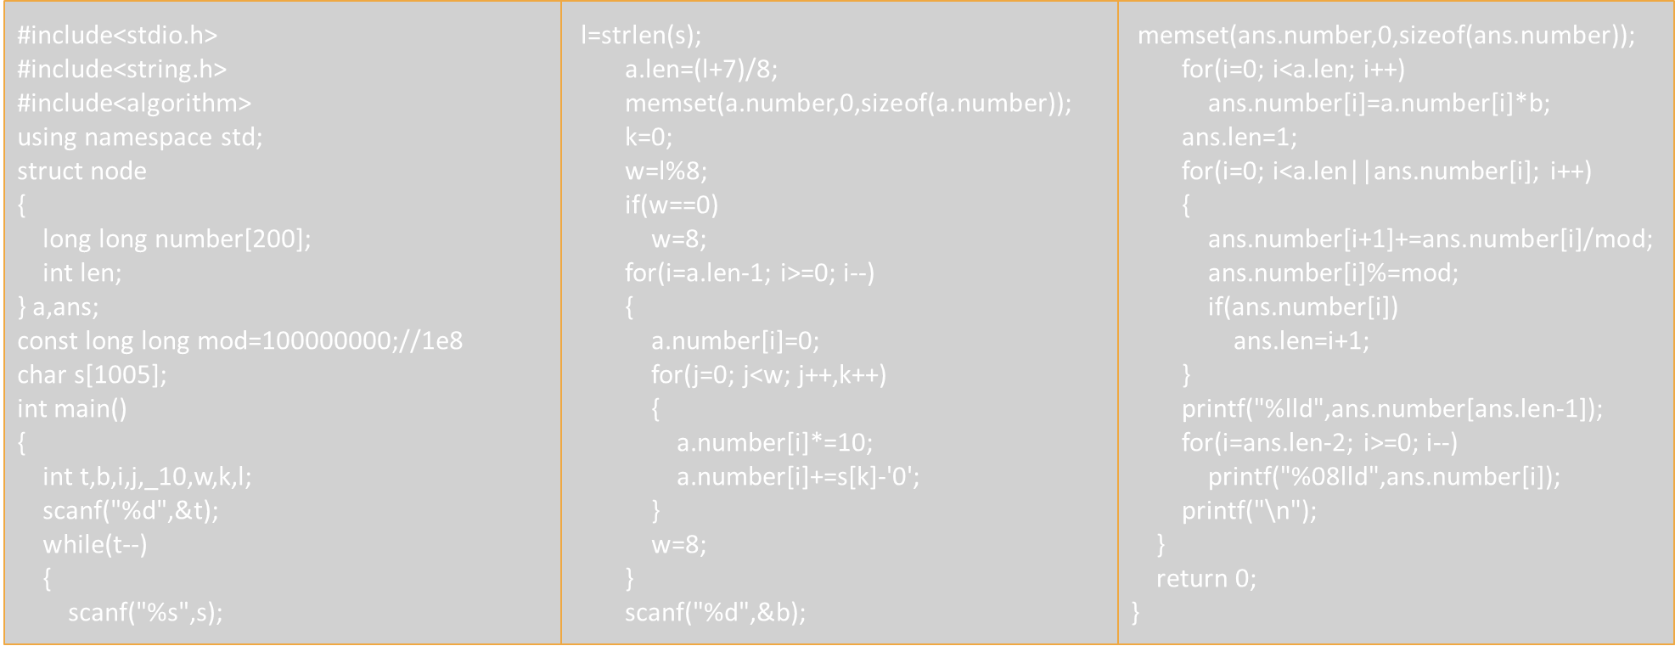
数位压缩
大数运算

Slide 32
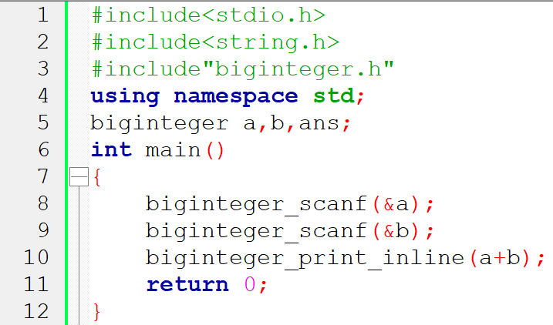
大数模板
大数运算
完整模板代码
https://paste.ubuntu.com/p/JgshNXn3VH/
将模板存在biginteger.h中并与代码文件处于同一文件夹
代码过长，只适合网赛使用
训练题禁止使用此模板

Slide 33
目录
1
大数存储
2
大数运算
3
线性结构
4
非线性结构

Slide 34
线性结构
PART 03
栈&队列

Slide 35
线性表

Slide 36
线性表
线性结构
最常用且最简单的一种数据结构
含有n个元素的有限序列
存在唯一一个“第一个元素”和唯一一个“最后一个元素”
可储存在数组中，称为线性表的顺序表示
线性表中的元素个数称为线性表的长度
不含元素的线性表称为空表
Notes:
循环体的概念

Slide 37
栈

Slide 38
栈的定义
线性结构
限定在表尾进行插入或删除操作的线性表
表尾称为栈顶(top)，表头称为栈底(bottom)
向栈中添加元素称为进栈，删除元素称为出栈
进栈退栈的第一个元素为栈顶元素
栈的修改遵循后进先出原则
Notes:
循环体的概念

Slide 39
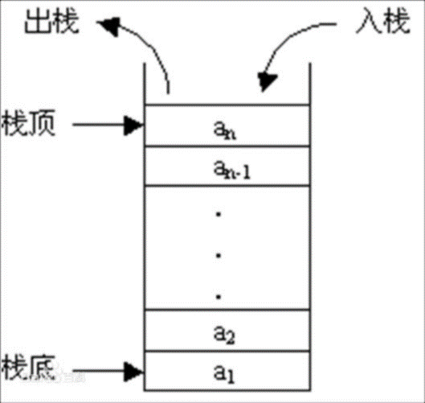
栈的规则
线性结构
添加元素作为栈顶
或删除栈顶元素
栈顶
栈底
Notes:
循环体的概念

Slide 40
栈的实现
线性结构
栈的实现-C语言
int Stack[1005],top=0;
添加元素x
删除元素
Stack[++top]=x;
top--;
栈顶元素
栈空
x=Stack[top];
top==0
栈的长度
栈只能获取栈顶元素
top;
Notes:
循环体的概念

Slide 41
栈的实现
线性结构
栈的实现-C++ stl
头文件<stack>
声明 stack<int>st;
删除 st.pop();
长度 st.size();
添加x st.push(x);
判空 st.empty();
top--;
Notes:
循环体的概念

Slide 42
队列

Slide 43
队列的定义
线性结构
限定在一端进行插入操作，另一端进行删除操作的线性表
允许插入的一端称为队尾(rear)，允许删除的一端称为队头(front)
向队列中添加元素称为进队，删除元素称为出队
队列的修改遵循先进先出原则
Notes:
循环体的概念

Slide 44
队列的规则
线性结构
队尾添加元素或队首删除元素
队首
队尾
Notes:
循环体的概念

Slide 45
队列的实现
线性结构
队列的实现-C语言
int Queue[1005],head=1,tail=0;
添加元素x
删除元素
Queue[++tail]=x;
head++;
队首元素
队空
x=Queue[head];
head>tail
队列长度
队列只能获取队首元素
tail-head+1
Notes:
循环体的概念

Slide 46
队列的实现
线性结构
队列的实现-C++ stl
头文件<queue>
声明 queue<int>qu;
删除 qu.pop();
长度 st.size();
添加x st.push(x);
判空 st.empty();
top--;
Notes:
循环体的概念

Slide 47
目录
1
大数存储
2
大数运算
3
线性结构
4
非线性结构

Slide 48
结点和边
非线性结构
在数据结构的图形表示中，对于数据集合中的每一个数据元素用中间标有元素值的方框表示，一般称之为数据结点，简称结点。结点间的联系称为边。
Notes:
循环体的概念

Slide 49
树

Slide 50
树的定义
非线性结构
树是n(n>=0)个结点的有限集，在一棵非空树种有且只有一个特定结点称为根(root)结点
每个结点可以有0个、1个或多个子结点，该结点称为子结点的父结点，父结点与子结点间用边相连，没有孩子的结点称为叶子结点，同一个结点的子结点称为兄弟结点。
结点的子结点、子结点的子结点...称为该结点的子孙结点，该点子孙结点组成的树称为以该结点为根的子树。
结点经过边到根结点经过的最少结点数量为该结点的深度
Notes:
循环体的概念

Slide 51
树的定义
非线性结构
root
深度
A
1
1
B
2
2
D
C
4
3
J
3
G
10
7
H
8
I
E
9
5
F
6
结点编号 | 1 | 2 | 3 | 4 | 5 | 6 | 7 | 8 | 9 | 10 | 11 | 12 | 13
父亲编号 | - | 1 | 1 | 1 | 2 | 2 | 3 | 4 | 4 | 4 | 5 | 5 | 8
K
4
11
L
12
M
13
Notes:
循环体的概念

Slide 52
树的储存
非线性结构
除根结点外每个结点有唯一的父结点，使用数组记录每个结点的父结点，可唯一表示一棵确定的树
rt[x]=father(x)
除叶子结点外，每个结点有1个或多个子结点，使用vector数组存储每个结点的所有子结点
ve[x].push_back(child(x))
Notes:
循环体的概念

Slide 53
图

Slide 54
图的定义
非线性结构
图是由顶点V的集合和边E的集合组成的二元组：记G=(V,E)
存在一个结点v，可能含有多个前驱结点和后继结点。
1
1
2
3
4
2
3
4
5
5
Notes:
循环体的概念

Slide 55
图的有关定义
非线性结构
给图的每条边规定一个方向，那么得到的图称为有向图。在有向图中，与一个结点相关联的边有出边和入边之分。相反，边没有方向的图称为无向图。
有向图
无向图
有权图
无权图
图中的边加上表示某种含义的数值，数值称为边的权，由有权边组成的图称为有权图，无权边组成的图称为无权图
在无向图中，如果从顶点vi到顶点vj有路径，则称vi和vj连通。如果图中任意两个顶点之间都连通，则称该图为连通图，否则，将其中的极大连通子图称为连通分量。
在有向图中，如果对于每一对顶点vi和vj，从vi到vj和从vj到vi都有路径，则称该图为强连通图；否则，将其中的极大连通子图称为强连通分量。
连通图
Notes:
循环体的概念

Slide 56
图的有关定义
非线性结构
一个顶点的度是指与该顶点相关联的边的条数，有向图中，一个顶点的入度是指与其关联的各边之中，以其为终点的边数；出度则是指以该顶点为起点的边数。
度
自环
若一条边的两个顶点为同一顶点，则此边称作自环。
从u到v的一条路径是指一个序列v₀,e₁,v₁,e₂,v₂,...,e_{k},v_{k}，其中e_{i}的顶点为v_{i}及v_{i-1}，k称作路径的长度。
路径
v₁
v₁
e₁
e₃
e₁
e₃
e₂
e₂
v₂
v₃
v₄
v₂
v₃
v₄
e₄
e₄
e₅
e₆
e₅
e₆
e₇
v₅
e₇
v₅
Notes:
循环体的概念

Slide 57
树的储存
非线性结构
邻接矩阵
无权图中mp[u][v]=1表示u与v之间有边相连，mp[u][v]=0表示u与v之间无边直接相连
mp[u][v]=1
有权图中mp[u][v]表示u与v之间边的权值，u与v直接无边有特殊数值记录，如0,-1
mp[u][v]=x
Notes:
循环体的概念

Slide 58
树的储存
非线性结构
邻接表
使用链式结构记录与该结点有边相连的所有结点/边的信息，可以使用vector(时间复杂度高)替代
无权图中记录与该结点有边相连的所有结点
ve[u].push_back(v)
有权图中记录与该结点有边相连的所有结点，和与之相连边的权值
ve[u].push_back({v,x})
使用结构体储存
Notes:
循环体的概念

Slide 59
感谢观看 THANKS
NEAU ACM-ICPC TEAM

